Slide 1



Az Akadémiai Kiadó
online adatbázisai
Információs Nap – 2018. április 27.
Kapcsolat: E-mail info@akademiai.hu
Telefon (06 1) 464 8200

Slide 2



Tudományos
információcsere és ismeretterjesztés
könyv — szótár — folyóirat — konferencia

Slide 3
1828
1837
1825
EISZ Nemzeti Program: a kezdetek óta
A legnagyobb és legtöbbet használt hazai előfizetett adatbázisok
Saját erőből, támogatás nélkül

Slide 4
Tartalomszolgáltatás
helyett
Tartalomszolgáltatás

Slide 5

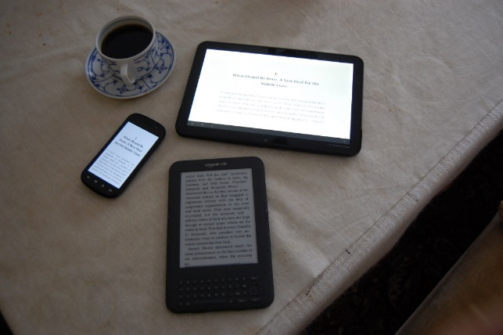
bármilyen eszközön
azonnal
személyre szabva
Web, mobil, szövegszerkesztő
kompromisszum nélkül

Slide 6

A sikerhez szükséges erőforrások aránya
Tartalom előállítás
Fejlesztés
promóció
Könyvtári
támogatás

Slide 7
Magyar e-Referenciamű Szolgáltatás
„Milliók egy miatt” intézményi: eisz.mersz.org egyéni: mersz.hu

Slide 8
Magyar e-Referenciamű Szolgáltatás
2020 piacvezető online szakkönyvtár egyetlen interdiszciplináris csomag felsőoktatás és azon túl szakkönyvek, monográfiák, jegyzetek
(disszertációk, vázlatok)

Slide 10
aktív felhasználók száma (2018): 12.000 (hetente +2%)

Slide 11
2018: 1 millió dokumentumletöltés felett
vö: http://eisz.mtak.hu/index.php/hu/statisztika/193-statisztika-2017.html

Slide 12
Távoli elérés: a használat kb. harmada.
A cél ennek megfordítása – legalább…
EduID-ra nem jogosult intézményeknek az otthoni használatot elősegítő regisztrációs kódokat biztosítunk 2019-től.

Slide 13
Mit tud?

Slide 14
„festi folyton a friss jelent”
(Babits: Egy filozófus halálára)

Slide 15
TOP 10
2018 | Mű |  | Intézmény
1 | Vezetés és szervezés / Dobák Miklós, Antal Zsuzsa (55606) [+884] | 1 | Budapesti Corvinus Egyetem (111167)
2 | Közgazdaságtan / Paul A. Samuelson, William D. Nordhaus (11386) [+527] | 2 | Budapesti Műszaki és Gazdaságtudományi Egyetem (18954)
3 | Fejezetek a kommunikáció szociálpszichológiájából / Forgács Attila (10706) [+552] | 3 | Debreceni Egyetem (18615)
4 | Magyar irodalom / Gintli Tibor (8886) [+104] | 4 | Eötvös Loránd Tudományegyetem (17278)
5 | Marketingkommunikáció / Bauer András (5934) [+852] | 5 | Budapesti Gazdasági Egyetem (10449)
6 | Marketingkutatás / Naresh K. Malhotra (5679) [+318] | 6 | Nemzeti Közszolgálati Egyetem (9547)
7 | Marketing alapismeretek / Bauer András, Berács József, Kenesei Zsófia (4966) [+881] | 7 | Pécsi Tudományegyetem (5503)
8 | Logisztikai döntések / Gelei Andrea (4695) [+640] | 8 | Óbudai Egyetem (5421)
9 | Szerves kémia I. / BME jegyzet (4474) [+308] | 9 | Szent István Egyetem (5266)
10 | Nemzetközi jog / Wolters Kluwer (4197) [+133] | 10 | Eszterházy Károly Egyetem (2486)

Slide 16
értékmentés (régi, elérhetetlen címek)
publikációs felület
(új művek)

Slide 17
Szerző
Publikáció (DOI, ISBN, MTMT)
Kiadói gondozás
Hatékony terjesztés
Védelem
Royalty
Frissítés

Slide 18
Könyvtár
Böngésző
Távoli elérés
DRM
Kvóta
Jelszó
Egyidejű használat limit

Slide 19
Olvasó
Böngésző
Távoli elérés
Letöltés kis csomagokban
Frissítés
Kedvenc, könyvjelző, jegyzet
Mobileszköz

Slide 20
Egyetem
Egységes
Költséghatékony
Nem kizárólagos
E-learning kompatibilis
Különbejárat
Versenyelőny

Slide 21
2018-2019-2020
Tartalom
Általános
Átfogó megállapodások
pl.: BME GPK, BME KJK, (ELTE GTI, BGE), stb.

Slide 22
2018-2019-2020
Szolgáltatás
Applikáció
(iOS, Android, Windows)
Tartalomelőállítás, megosztás

